Slide 1
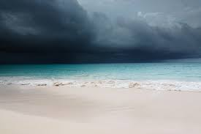
ไม่ใช่ฤทธิ์ ไม่ใช่แรง
Not Be Might, Not By Power

Slide 2
ไม่ใช่ฤทธิ์ ไม่ใช่แรง
แต่แข็งแกร่งด้วยพระวิญญาณ
x2
Not by might, not by power But by my spirit saith the lord
X2

Slide 3
ถึงภูเขาก็เลื่อนลอยไป
ถึงภูเขาก็เลื่อนลอยไป
ถึงภูเขาก็เลื่อนลอยไป
ด้วยฤทธิ์เดชแห่งพระวิญญาณ
This mountain shall be removed
X3
By my spirit saith the lord

